Slide 1


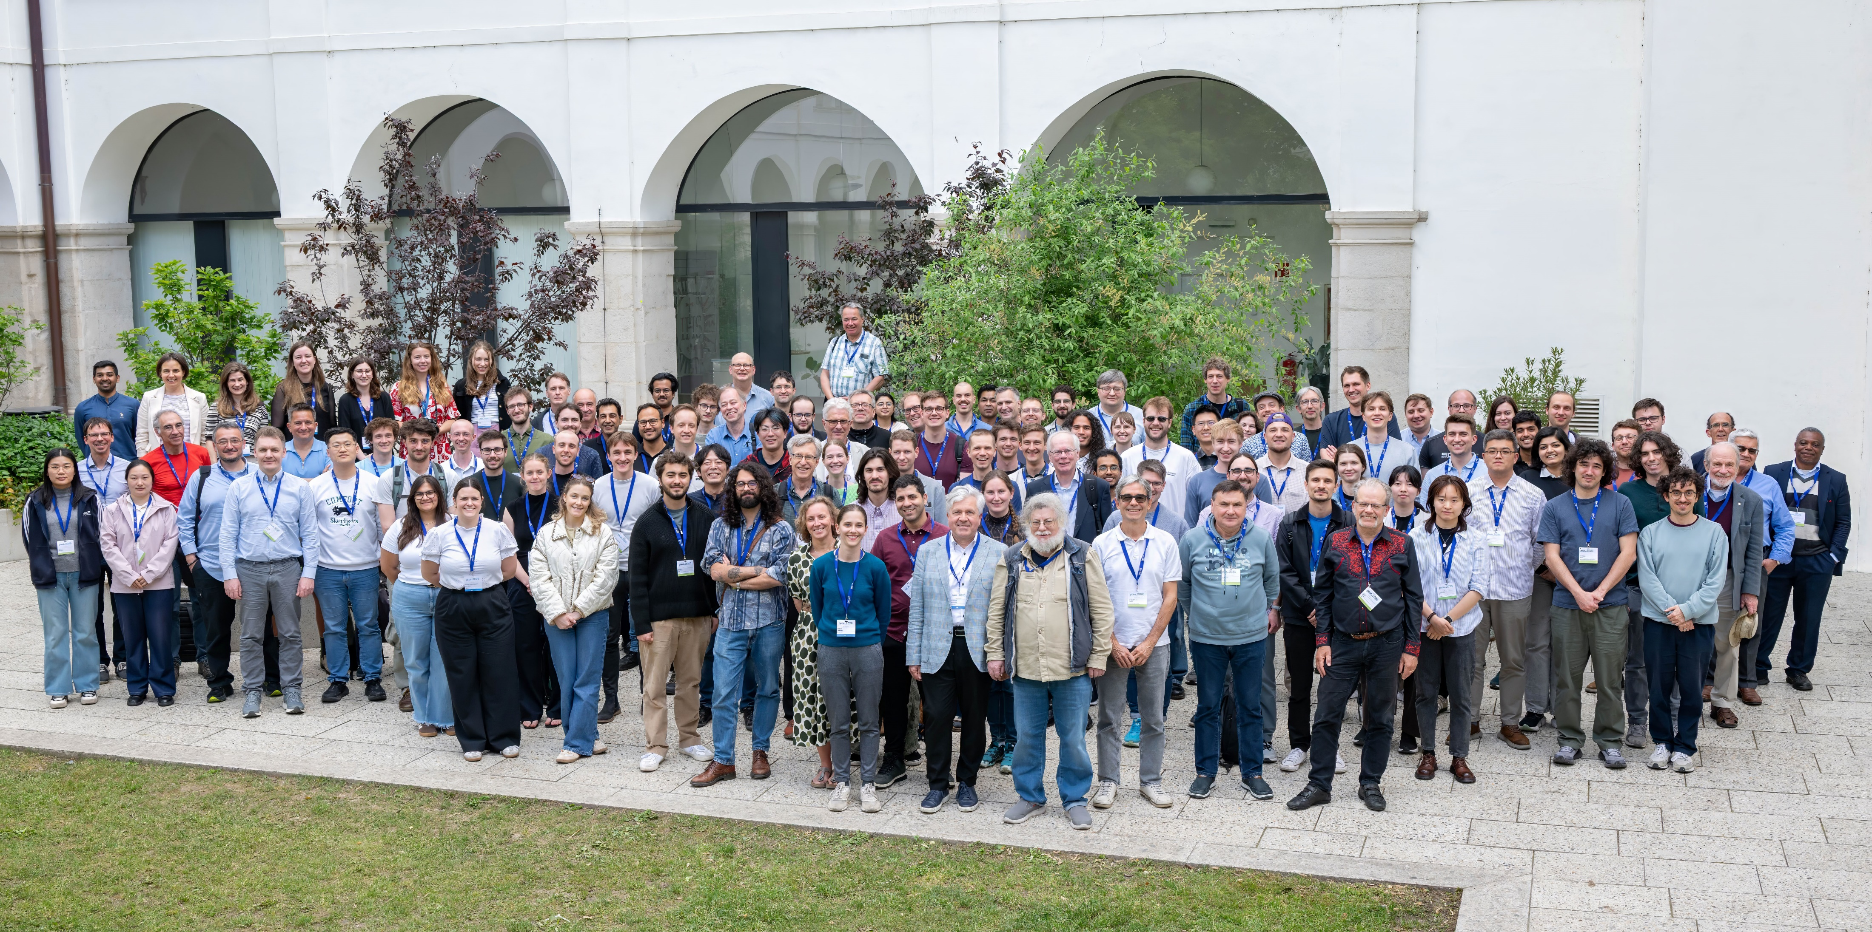
©Frank Helmrich

